Slide 1



组会汇报

Slide 2

目录 | CONTENT
1
论文阅读
2
未来计划

Slide 3
UNITS: A Unified Multi-Task Time Series Model
Shanghua Gao
Teddy Koker
Notes:
（哈佛大学）（麻省理工学院林肯实验室）

Slide 4
背景和动机
多任务学习Multi-task Learning
泛化能力Generalization Ability
1.传统时间序列模型往往专注于单一任务。
2.多个单任务模型成本高、维护复杂、泛化性差。
Notes:
在深度学习领域，大规模语言模型（LLMs） 和 计算机视觉（CV） 模型已能够支持多任务学习，如 GPT 系列 可用于文本分类、问答、摘要生成等任务，而 ViTs（Vision Transformers） 也能够进行多任务的图像理解。然而，在 时间序列分析 领域，目前主流方法仍然以任务专属（task-specific） 的模型为主：预测 or 分类 or 异常检测 or 插补等。
并且在时间序列分析 领域多个单任务模型成本高、维护复杂、泛化性差。
因此：业界/学界对多任务与跨领域时间序列模型的呼声越来越高。

Slide 5
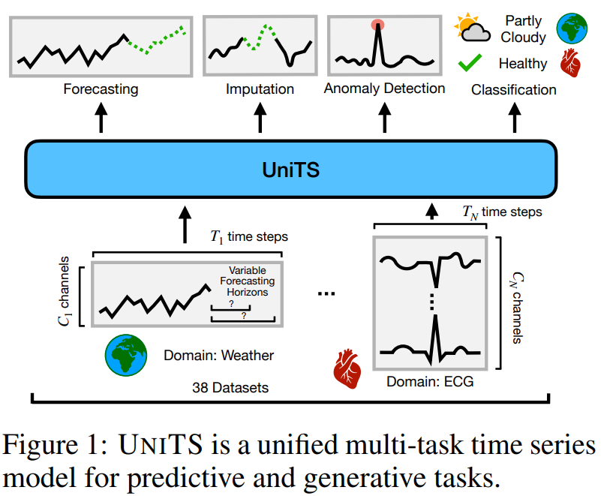
研究问题和挑战
(i) 不同数据源（医疗、金融、工程等），时间长度（t）与变量数量（v）差异大。；
(ii) 时间序列任务类型多样：预测、分类、异常检测、插补……
(iii) 现有 LLM 在时间序列上常需大量微调或特定模块，难以轻量级扩展到更多任务。；
Notes:
然而，为什么不提出对多任务与跨领域时间序列模型呢？因为存在三个主要挑战：

Slide 6
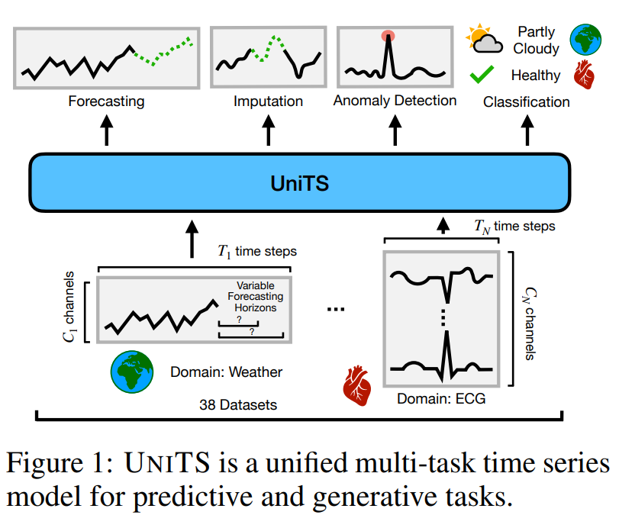
研究问题和挑战
(i) 不同数据源（医疗、金融、工程等），时间长度（t）与变量数量（v）差异大。；
(ii) 时间序列任务类型多样：预测、分类、异常检测、插补……
(iii) 现有 LLM 在时间序列上常需大量微调或特定模块，难以轻量级扩展到更多任务。；
Notes:
于是，为了解决以上问题，作者团队提出统一的多任务时间序列模型，作为连接不同任务的桥梁，以填补现有研究的空白。下面来看具体方法：

Slide 7
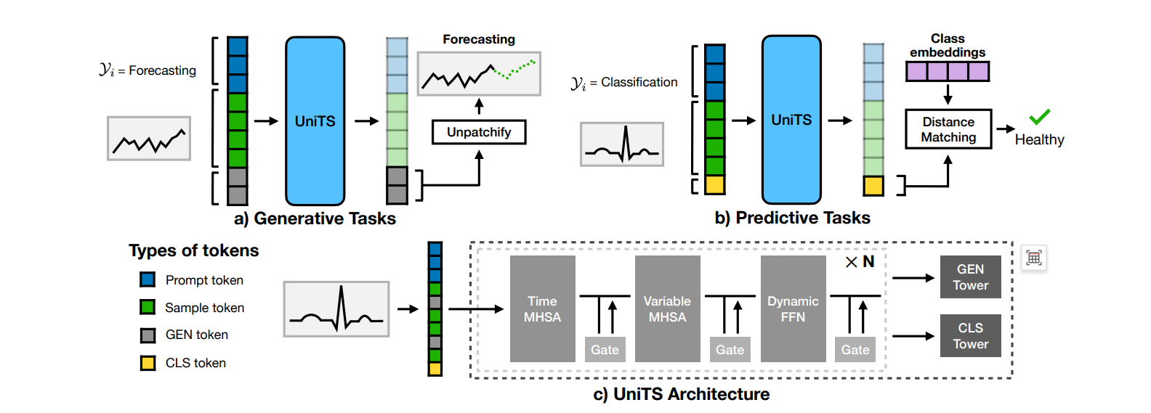
UNITS 整体思路概述
Notes:
UNITS 的设计理念
关键思路：
任务标记化（Task Tokenization）：用 GEN token、CLS token 等将不同任务进行统一表征。
统一架构（Unified Time Series Architecture）：同一个主干网络处理任意时长、任意变量数的序列。
掩码自监督预训练（Masked Reconstruction） 与 多任务监督 相结合，兼顾生成与判别。
(a) 生成任务（Generative Tasks）
🔹 核心思想：对于生成任务（如时间序列预测），UNITS 通过任务标记（GEN Token） 识别任务类型，并生成未来的时间序列数据。
流程解析
输入数据（时间序列）：
包含多个 Token：
Prompt Token（蓝色）：提供额外的任务上下文信息。
Sample Token（绿色）：表示输入时间序列数据。
GEN Token（灰色）：代表生成任务，指导模型进行预测。
简洁版：
Token 设计：
Sample Tokens：将时间序列数据拆分成 patch，再映射成 embedding。
Prompt Tokens：给模型提供上下文或任务提示；支持“提示学习（prompt tuning）”。
GEN Token：生成任务，如预测未来序列或插补缺失值。
CLS Token：预测任务，如分类或异常检测的类别判别。（目的：只需微调或替换部分 Token，即可高效实现新任务。）
输入到 UNITS：
UNITS 采用 Transformer 结构，处理输入 Token 并提取时间序列特征。
输出预测结果：
经过 UNITS 处理后，生成新的时间序列值（即未来数据点）。
通过 Unpatchify 机制 将 Token 变换回完整的时间序列格式。
最终输出：预测曲线（黑色+虚线部分表示预测值）。
✅ 关键点：
UNITS 不依赖滑动窗口（sliding window），可以直接预测不同时间步的未来值，避免传统方法在长时间预测中误差累积的问题。
(b) 预测任务（Predictive Tasks）
🔹 核心思想：对于预测任务（如分类任务），UNITS 通过任务标记（CLS Token） 识别任务类型，并输出分类结果。
流程解析
输入数据（时间序列）：
仍然包含多个 Token：
Prompt Token（蓝色）：提供任务的额外信息。
Sample Token（绿色）：表示输入的时间序列数据。
CLS Token（黄色）：代表分类任务，指导模型进行类别预测。
输入到 UNITS：
UNITS 处理 Token，提取时间序列特征。
分类预测：
通过 Distance Matching（距离匹配） 计算 UNITS 输出的特征与已知类别的嵌入向量（Class Embeddings，紫色） 之间的相似度。
最相似的类别即为最终分类结果，如Healthy（健康）。
✅ 关键点：
任务标记化（Task Tokenization）使 UNITS 不需要单独的分类头（classification head），可以在同一架构下完成不同任务。
(c) UNITS 模型架构
🔹 核心思想：UNITS 采用 Transformer 变体 结构，包含多个模块，使其适应不同任务和数据类型。
结构解析
输入 Token（蓝色 + 绿色 + 灰色/黄色）
Prompt、Sample、Task Token 一起作为模型输入。
模型内部核心模块
时间 MHSA（Time MHSA）：
通过多头自注意力（Multi-Head Self-Attention, MHSA） 计算时间维度上的依赖关系。
变量 MHSA（Variable MHSA）：
在不同变量之间进行注意力计算，增强模型对多变量数据的建模能力。
动态前馈网络（Dynamic FFN）：
适应不同时间序列长度的动态线性变换，使 UNITS 能够处理不同采样率的数据。
门控机制（Gate）：
过滤噪声，提高模型稳定性。
任务特定塔（Task-Specific Towers）
GEN Tower（灰色）：用于生成任务，如时间序列预测、插补。
CLS Tower（灰色）：用于判别任务，如分类、异常检测。
简洁版：
时间+变量双注意力（Time & Variable MHSA）：同时在时间维度和变量维度进行注意力计算。
DyLinear：动态插值权重，适应不同长度的输入序列。
Gate 模块：减小多任务干扰，稳定特征表示。
GEN/CLS Tower：前者用于生成，后者用于判别。
✅ 关键点：
任务共享架构：UNITS 仅需调整任务标记（GEN/CLS Token），即可适应不同任务，而不需要改变模型架构。
自适应性：变量 MHSA + 动态 FFN 使模型可处理不同采样率和不等长时间序列，比传统 Transformer 更灵活。

Slide 8
详细操作
Notes:
(1) & (2) 统一的输入拼接方式：将 Prompt、Sample、Task Token 拼接成网络输入。
该公式定义了 时间序列预测任务（Forecasting） 的输入数据格式。
公式1中的 CA() 代表拼接操作（Concatenation），用于将不同类型的 Token 拼接成模型的输入。
z p ​ ：Prompt Token，提供上下文信息，如任务指引。 z x ​ ：时间序列数据的 Token 化表示。 z ^ m ​ ：GEN 任务标记（GEN Token），引导模型进行预测任务。
公式2定义了 分类任务（Classification） 的输入数据格式。
形式上与公式 (1) 类似，但用于判别任务（分类、异常检测）。
z p ​ ：Prompt Token，提供任务信息。z x ​ ：时间序列数据的 Token 化表示。 z c ​ ：CLS 任务标记（CLS Token），用于引导模型执行分类任务。
(3) 分类输出：最小距离匹配类向量。
公式3该公式用于 分类任务的决策机制。
采用距离匹配（Distance Matching） 方法，将 CLS Token 输出的嵌入向量与已知类别的嵌入向量进行比较，选择最相似的类别作为最终分类结果。
z c ​ ：UNITS 计算出的 CLS Token 输出向量。 𝑧 𝑒 𝑖 z e i ​ ​ ：已知类别 𝑖 i 的类向量（Class Embedding）。 计算 CLS Token 输出与各类别向量的欧式距离。 𝑖 ∈ [ 0 , 𝑒 ) i∈[0,e)： 𝑒 e 代表类别数，取最小距离对应的 𝑖 i 作为分类结果。
UNITS 不依赖传统的 Softmax 分类器，而是基于欧式距离匹配的方式进行类别判断，这更适用于多任务学习框架下的泛化能力。
(4) DyLinear：自适应序列长度的插值运算。
该公式定义了 动态线性变换（Dynamic Linear Transformation, DyLinear）。 用于适应不同长度的输入时间序列，保证模型在不同数据尺度上具有更好的泛化能力。 符号解析 𝑧 𝑡 z t ​ ：输入 Token 表示的时间序列。 𝑤 w：插值权重。 𝑊 Interp W Interp ​ ：插值矩阵，通过 Interp() 计算得到。 𝑙 in l in ​ 和 𝑙 out l out ​ ：分别表示输入和输出的序列长度。
这个动态线性层使 UNITS 能够适配不同长度的时间序列，避免固定长度的输入限制。
增强了跨数据集和跨任务的泛化能力。
(5) 统一掩码重建预训练损失：生成 + 判别双重学习。
该公式定义了 UNITS 的预训练目标。
采用掩码自监督学习（Masked Pretraining） 方法，让模型在无监督数据上学习有效表示，并兼顾生成任务（预测）和判别任务（分类）。
L MSE ​ ：均方误差（MSE）损失函数，用于回归任务（如预测）。 𝐻 GEN H GEN ​ ：生成任务塔（GEN Tower），用于预测或插补任务。 𝐻 CLS H CLS ​ ：分类任务塔（CLS Tower），用于分类或异常检测任务。 𝐻 ^ GEN ( 𝐻 CLS ( 𝑧 Pred ) , 𝑧 𝑥 ) H ^ GEN ​ (H CLS ​ (z Pred ​ ),z x ​ )： 先通过分类任务塔 𝐻 CLS H CLS ​ 计算任务特征。 再通过生成任务塔 𝐻 GEN H GEN ​ 进行自监督重建（masked reconstruction）。 作用 第一项（左侧 MSE）：优化生成任务（预测任务）。 第二项（右侧 MSE）：优化分类任务，使其具备任务泛化能力。 该方法保证 UNITS 既能完成预测任务，也能完成分类任务，同时在无标签数据上提升表现。

Slide 9
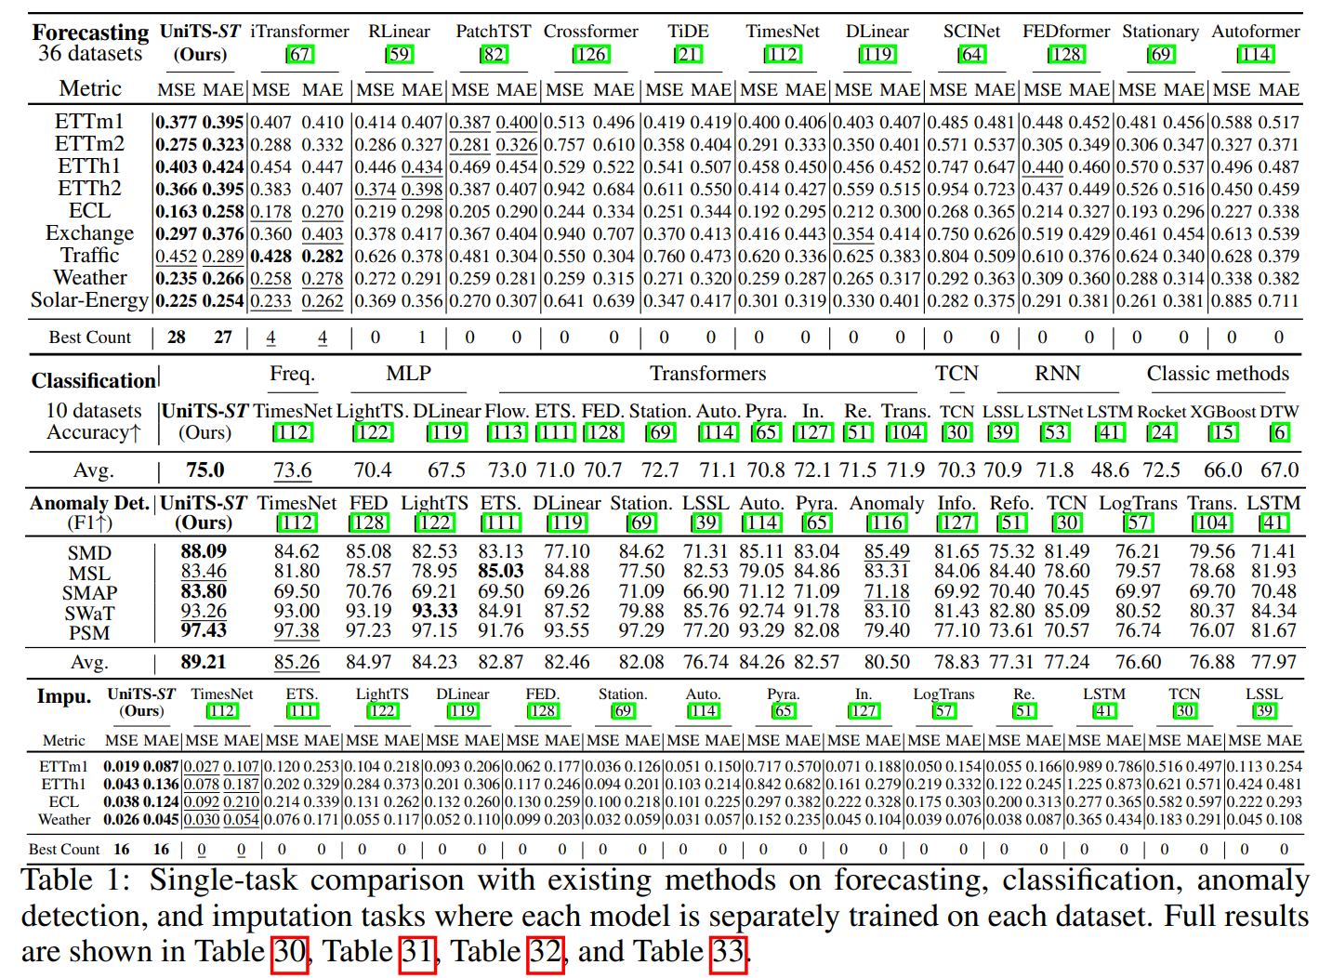
单任务对比
Notes:
实验对象：与 12+ 个预测模型、20+ 个分类模型、18+ 异常检测模型、16+ 插补模型对比。
结果亮点：
预测：在 36 个数据集中取得 28 次最优；
分类：准确率显著超过现有 Transformer/RNN 方法；
异常检测 & 插补：亦全面胜出。
要点：说明 UNITS 不仅“通用”，也“准确”。

Slide 10
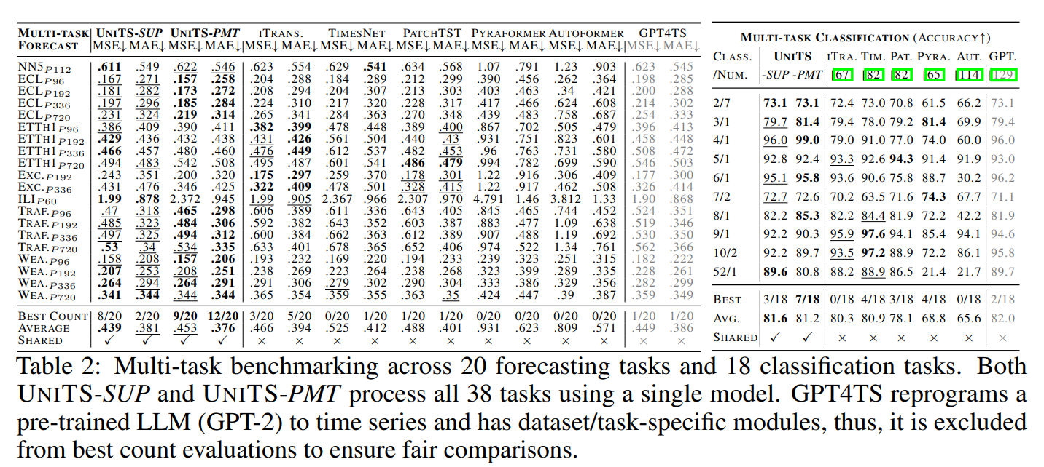
多任务场景
Notes:
实验设置：38 个数据集 + 20 个预测 + 18 个分类，全部由单个 UNITS 模型处理。
结论：
相比 iTransformer、TimesNet、GPT4TS 等，UNITS 在 17/20 的预测任务和 10/18 的分类任务上最优；
不需为每个数据集写专属模块，减少人力与调参成本。
伏笔升华：一体化方法如何解决“科研&产业落地痛点”——减少模型数量、节省维护成本。

Slide 11
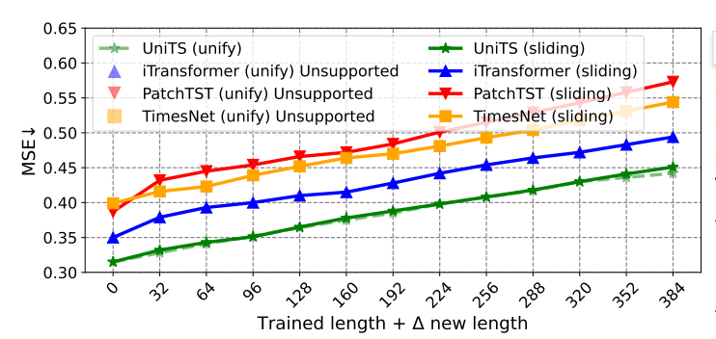
多步预测
Notes:
核心优势：可以直接预测任意步长的未来数据，不需要滑动窗口，推理效率大幅提升。
结果：比滑动窗口方法减少 3 倍推理步骤，且在长步预测中表现更佳。
让观众惊叹：统一的多任务模型居然在预测任务细分场景也能独占鳌头！

Slide 12
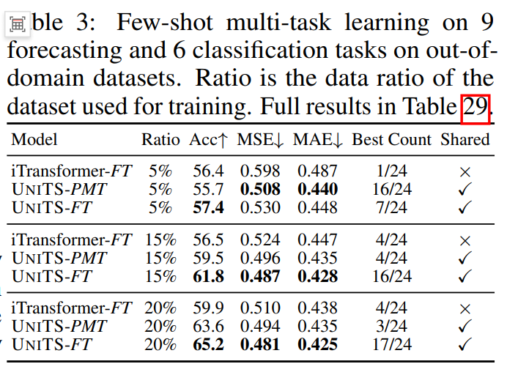
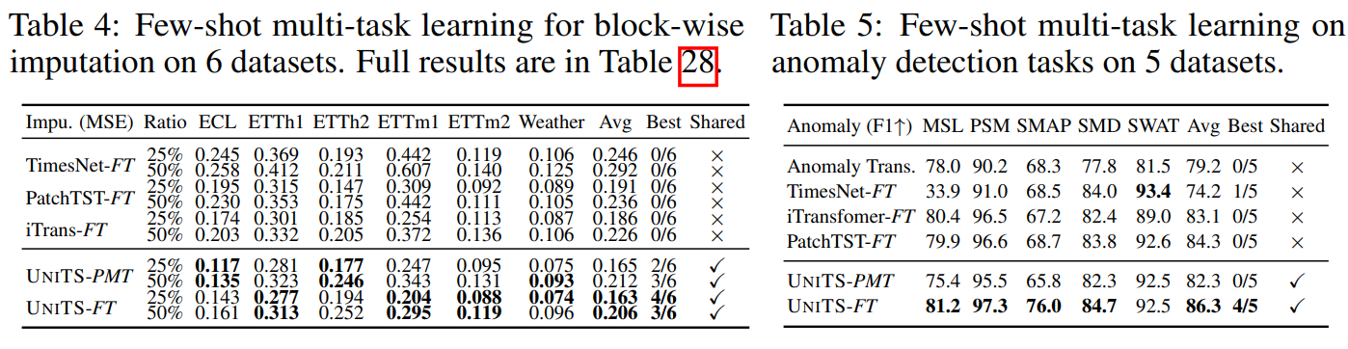
少样本学习
Notes:
Few-Shot Learning：5%~20% 的训练数据，UNITS 仍然超过传统单任务或 LLM 改造方法。
插补、异常检测：即使只学到少量数据或 Token，依旧能高质量完成任务。

Slide 13
亮点回顾
统一性 同一套模型处理多种时间序列任务（预测、 分类、异常检测、插补）。
泛化性 面对不同长度、不同变量数的时间序列有出 色适应力。
高效性 支持直接多步预测、少样本学习；无需大量 定制化模块。
Notes:
我们可以看到UNITS 模型具有出色的统一性、泛化性和高效性。
它采用统一的架构，能够用同一套模型处理多种时间序列任务
UNITS模型还具备良好的泛化能力面对不同长度、不同变量数的时间序列有出色适应力。
不仅如此，UNITS模型支持直接多步预测、少样本学习；无需大量定制化模块。展现出高效的计算和学习能力。
以上结论都通过实验验证，结果显示 UNITS 全面超越了现有的单任务模型及部分 LLM 改造方法。

Slide 14
总结与未来方向
01
总结
UNITS 利用任务标记化 + 统一 Transformer 架构 + 自监督预训练，真正打破“单一任务模型”边界。
在 38 个数据集、不同类型的任务 上验证了其可行性和优越性。
02
未来方向
更多任务扩展：如时序聚类、时序生成等。
更轻量化：在移动端或边缘设备上的推理优化。
与大模型结合：探索多模态数据（文本 + 时间序列）的进一步融合。

Slide 15
Abstract
UNITS employs a modiffed transformer block to capture universal time series representations, enabling transferability from a heterogeneous, multi-domain pre-training dataset—characterized by diverse dynamic patterns, sampling rates, and temporal scales—to a wide range of downstream datasets with varied task speciffcations and data domains.
"Characterized by" 的中文翻译是“以...为特征”或“具有...的特征”。
UNITS 使用了一个修改版的 Transformer 模块来捕捉通用的时间序列表示，从而实现从一个异质的、多领域的预训练数据集（该数据集具有多样的动态模式、采样率和时间尺度）到广泛的下游数据集的迁移能力，这些下游数据集具有不同的任务规范和数据领域。
Transferability" 的中文翻译是“可转移性”或“迁移性”。
"Heterogeneous" 的中文翻译是“异质的”或“多样化的”。
"Anomaly" 的中文翻译是“异常”或“反常”。

Slide 16
introduction
"transform" 在技术背景下常表示"彻底改变"，因此翻译为"彻底改变了"更符合原意。
"by enabling" 译为 "通过使……能够"，
"Versatile" 的中文翻译是“多才多艺的”或“多功能的”。
there is a growing need for 同样迫切需要.
"Encompassing" 的中文翻译是“包含的”或“涵盖的”。
"Distinct" 的中文翻译是“明显不同的”或“独特的”。
"Discrete" 的中文翻译是“离散的”或“不连续的”。
"Extensive" 的中文翻译是“广泛的”或“大规模的”。
"Akin" 的中文翻译是“相似的”或“类似的”。
"from scratch" 直译为 "从零" ，强调不依赖已有模型。
Spectrum" 的中文翻译是“光谱”或“谱”，
"Rigorously" 的中文翻译是“严格地”或“严密地”。
"specifications"，它的中文翻译是 “规格” 或 “详细说明”;
明确的、详细的 specific
"Altering" 的意思是改变、修改、调整
"along the time dimension" 直译为 "沿时间维度"，
"module" 在深度学习中通常译为 "模块"。
"interference" 译为 "干扰"。
"feature space" 译为 "特征空间"，
"heterogeneous data" 译为 "异构数据"（指数据类型或来源不同）
"Inference" 的主要含义是 推断、推理，
a masked reconstruction pre-training approach掩码重建预训练方法
jointly optimized联合优化
"Jointly" 的中文翻译是 “共同地” 或 “联合地”。

Slide 17
repurposed LLMs "repurposed" 译为 "重新调整用途"；
Excel" 既可以是名词，指电子表格软件（Microsoft Excel），也可以是动词，表示擅长、出色、超越。
Surpasses" 主要表示超越、超过、胜过；
"Prompt-based learning" 是指利用预设的提示（prompt）引导大模型（如 GPT、BERT 等）进行学习和推理的一种方法。
capabilities not offered by这些功能是……所不具备的
"comparable to" 译为 "可与……相媲美"。"媲" 的拼音是 pì（四声）；
"paves the way toward" 是固定表达，意为 "为……铺平道路"；

Slide 18
Related work
necessitating specialized modules "necessitating" 译为 "这需要"，表示因果关系；"specialized modules" 译为 "专门的模块"，强调针对性。
must handle a predetermined number of variables
"must handle" 译为 "必须处理"，"a predetermined number of variables" 译为 "预定义数量的变量"，符合机器学习任务的表达方式。
with no or minimal additional training"no or minimal" 译为 "无需或仅需最少的"，"additional training" 译为 "额外训练"。
have sought to develop models"have sought to" 译为 "致力于"，"develop models" 译为 "开发模型"。
"Sought" 是 "seek" 的过去式和过去分词，主要表示 寻求、试图、追求。
UNITS is trained exclusively on time series data；"exclusively" 译为 "仅"（强调排他性），"trained on time series data" 直译为 "在时间序列数据上训练"。
LLM-based text prototypes" 译为 "基于 LLM 的文本原型"。
Exclusively 仅仅 / 专门 / 独占地 修饰动词，表示“仅限于某事”
Exclusive 独有的 / 排外的 / 专属的 修饰名词，表示“专门的”或“排他的
Unlike these models, UNITS is trained exclusively on time series
data rather than relying on LLM architectures. 这句话有意思

Slide 19
that uses a learned set of prompts"learned set of prompts" 直译为 "学习得到的提示集"，强调这些提示是通过训练获得的。
eliminating the need for computationally expensive pre-trained LLMs"eliminating the need for" 译为 "无需"，"computationally expensive" 译为 "计算成本高昂的"。
"universal task tokenization" 译为 "通用任务标记机制"

Slide 20
Problem formulation
"Formulation" 的含义和翻译取决于上下文，通常可译为 公式化、表述、制定、构建、配方 等。
and GEN tokens are un-patchified to infer the forecast horizon"
GEN tokens" 译为 "GEN 令牌"（保持术语），"un-patchified" 译为 "反补丁"（即恢复原始结构），"forecast horizon" 译为 "预测范围"。to infer 以推断
Y_{i}contains four common time series tasks Y_{i}包含四种常见的时间序列任务
Further, each task type can be instantiated in numerous ways此外，每种任务类型都可以通过不同方式实例化
Desiderata for a unified multi-task time series model
"Desiderata" 译为 "关键需求"，更贴合学术表达。
"agnostic" 译为 "保持无偏性"
"applicable across" 译为 "适用于"。
"Specifies" 的基本含义是 "指定、规定、明确说明"
"elaborately tuned" 译为 "精细调整"。
"showcases" 译为 "展示"
"leveraging" 译为 "利用"

Slide 21
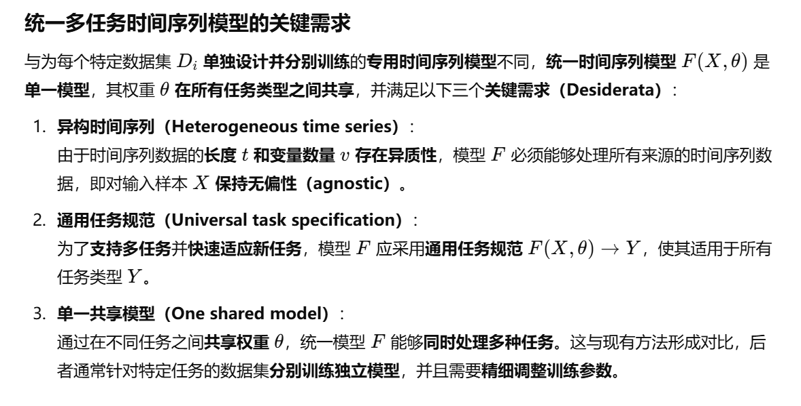

Slide 22
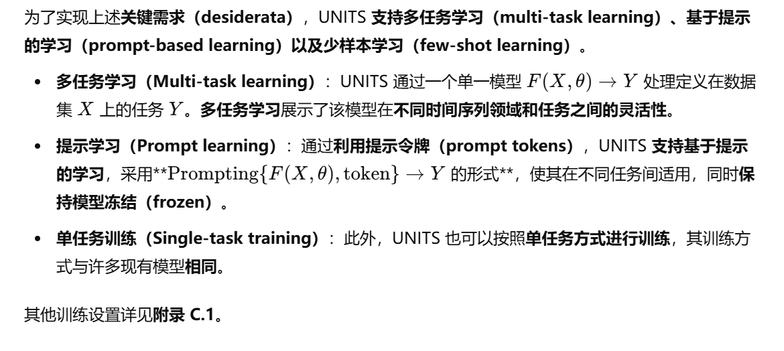

Slide 23
UNITS Model
"tokenized" 译为 "标记化"，符合 NLP 领域术语。
"distinct token types" 译为 "不同类型的令牌"。
"essential context" 译为 "基本上下文"。
"Replicated" 的含义取决于上下文，常见翻译包括 复制、复现、重复、再现
"Anomalous" 的中文翻译是 “异常的” 或 “反常的”
"which processes embedding vectors on a point-wise basis""point-wise" 强调逐个点（单独时间步）处理，embedding vectors 直接翻译为“嵌入向量”，符合深度学习术语习惯。“逐点处理嵌入向量”
"DyLinear uses weight interpolation" “DyLinear 通过权重插值” "weight interpolation" 直译为“权重插值”，符合深度学习术语，表示权重在不同时间步之间进行平滑调整。
mitigate" → "减轻"
比“缓解”更精准，表示降低但不完全消除。
- "interference" → "干扰"
在机器学习领域，interference 通常指不同因素之间的影响，"干扰" 适用于表示潜在表示空间的扰动。

Slide 24
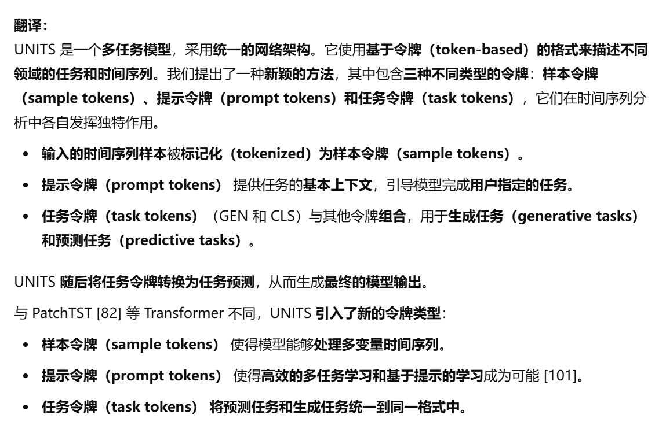
UNITS Model

Slide 25
Prompting UNITS with Uniffed Time Series Data Tokens

Slide 34
目录 | CONTENT
1
论文阅读
2
未来计划
Notes:
1.找工作2.看论文3.找再投递的期刊。最近看了下别人英文怎么写方法部分的，如果再被退回来的话，我就重新修改方法部分的撰写后再投递。

Slide 35

请指正
Thank You

